Slide 1
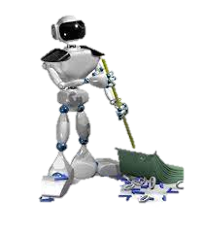
El robot que limpió una ciudad y la mayoría del mundo
INEI
Autor: Alfredo Sánchez Otáñez
Maestra Romina Flores Peña
Desarrollo de proyectos
Guasave , Sinaloa. 26 de septiembre de 2023

Slide 2
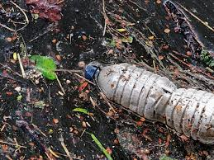
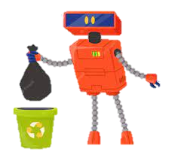
Mi objetivo
Disminuir la contaminación y la basura en el mundo

Slide 3
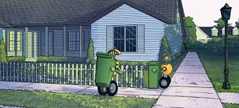
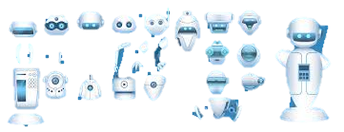
Resumen:
Un día dos niños que son amigos salieron a pasear por su ciudad y vieron que se lleno de basura así que pensaron varias ideas hasta que llegaron a la idea de crear un robot que recogiera la basura así que buscaron sus piezas para crearlo

